Slide 1
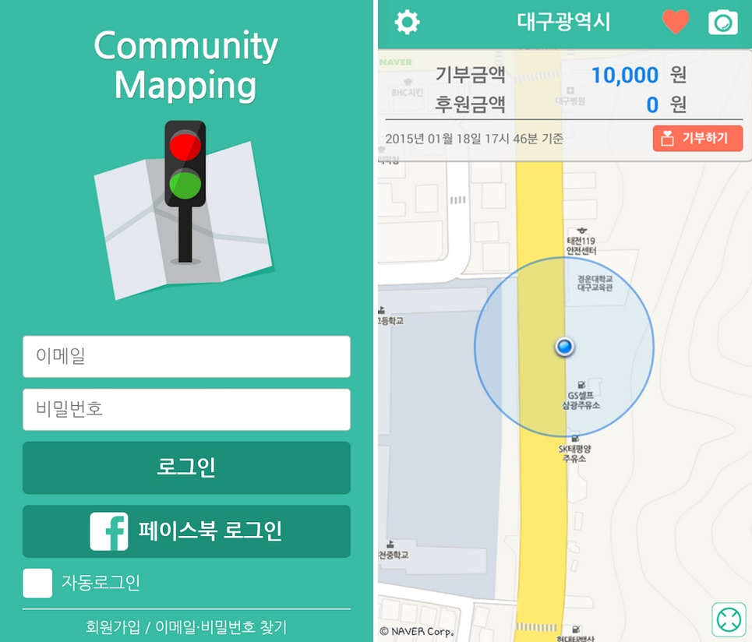
기존의 어플
일반인이 신호등을 앱으로 촬영하여 서버에 등록
실행하면 GPS를 통해 자동으로 주변 지역이 특정되고, 일반인 사용자가 공유한 데이터를 기반으로 장애인과 신호등간의 거리가 실시간으로 음성 출력
커뮤니티 맵핑

Slide 2
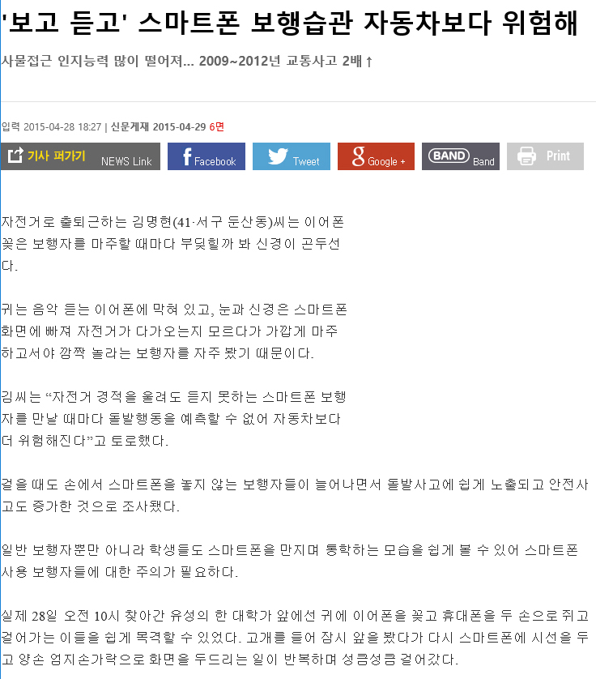

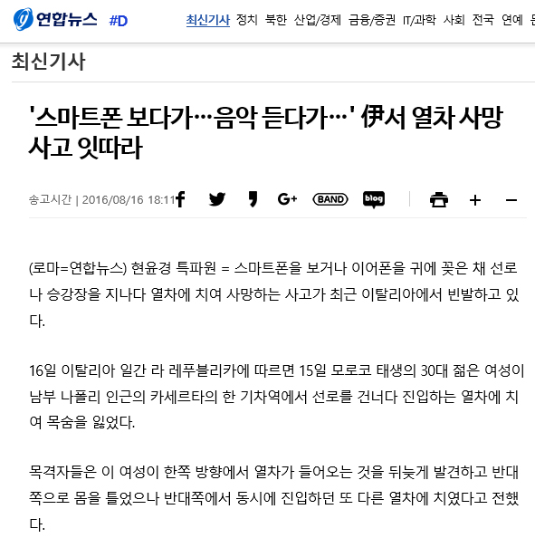
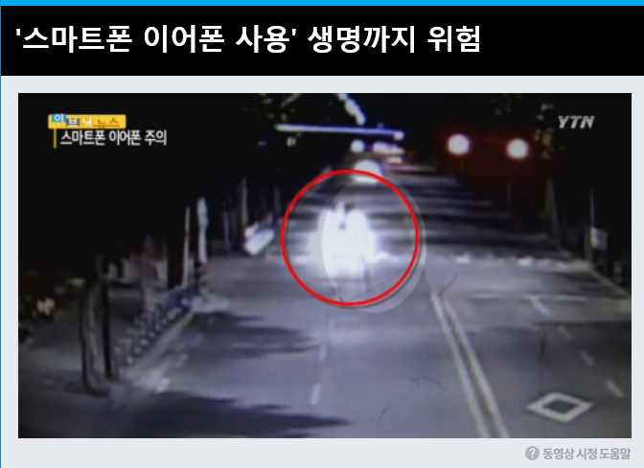
기존어플의 문제점
시각이 안보여 청각이 예민해진 시각장애인도 시끄러운
환경에서는 듣기가 힘듬
시각이 제한된 상태에서 청각을 활용하여 길을 안내, 주변 소리를 못 들어서 사고 발생 위험 증가

Slide 3
해결방안
임베디드 보드와 GPS을 사용
촉각으로 길을 안내해줄 수 있는 시스템을 개발할 생각이다

